Slide 1

Об организации доставки и
сбора материалов ЕГЭ
Мингазов Салават Маратович,
Начальник структурного подразделения по осуществлению внебюджетной деятельности ГБУ «РЦМКО»

Slide 2
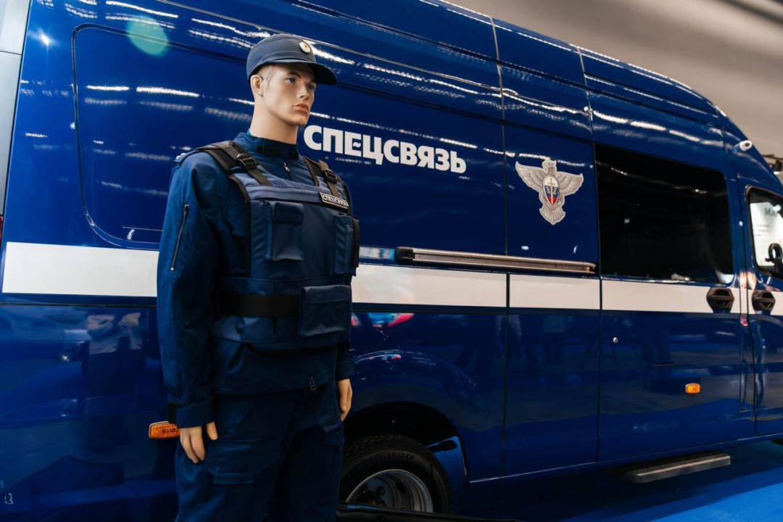
Доставка/сбор ЭМ РЦОИ-ППЭ
Доставка и сбор экзаменационных материалов –
Управление специальной связи по РТ (УСС)

Slide 3
Доставка/сбор ЭМ РЦОИ-ППЭ
 | ЕРЭ | ГВЭ-11 | ЕГЭ на дому
Сроки доставки в ППЭ | По графику | По графику | В день проведения экзамена до 08.00
Адрес доставки | По месту проведения экзамена | В основное ППЭ ЕГЭ | По месту проведения экзамена
Сроки сбора ЭМ | В течение 3-х дней | В течение 2-х дней | В день проведения экзамена

Slide 4
РЦОИ ППЭ
Экзаменационные материалы ЕРЭ, ЕГЭ на дому, ГВЭ-11 на бумажном носителе
Формы ППЭ для ЕГЭ на дому, ГВЭ-11 на бумажном носителе
Все индивидуальные комплекты упакованы в сейф-пакеты в соответствии с зарезервированным количеством мест в аудитории

Slide 5
ППЭ РЦОИ
Комплекты бланков ответов участников государственной итоговой аттестации по соответствующему учебному предмету
Неиспользованные/использованные/бракованные контрольные измерительные материалы по соответствующему учебному предмету, черновики
Формы ППЭ, протоколы, акты по результатам проведения ГИА в аудиториях, ППЭ
Машиночитаемые формы и бланки ответов участников сканируются в штабе ППЭ
Подпись должна содержать:
Все материалы ЕГЭ
должны быть упакованы
в сейф-пакеты и запечатаны
форму проведения
номер ППЭ
дату экзамена
количество пакетов

Slide 6
Спасибо за внимание!

Slide 7

Контактные данные
Мингазов Салават Маратович
Начальник структурного подразделения по осуществлению внебюджетной деятельности
ГБУ «Республиканский центр мониторинга качества образования»
Эл. почта: Mingazov.S@tatar.ru
Сот. тел.: +7 (917) 245 48 02

